Slide 1
Rampart
Projet de développement 2010 - 2011
Notes:
-> Accueil du jury

Slide 2
Sommaire
Présentation générale
Architecture & Modélisation
Environnement de travail
Démonstration
Conclusion
Notes:
-> Enumération des points abordés (sommaire)

Slide 3
Présentation générale
Le groupe, le projet
Notes:
-> Transition

Slide 4
Le Groupe
LABARRE Gautier
MAITRE Cyril
MIRROIR Alexis
STROPPA Clément
WALTER Raphaël
Notes:
-> Présentation des membres dans l’ordre

Slide 5
Le Projet
Hommage au jeu Rampart sur NES
Jeu de type « Tower Defense »
But du jeu : Protéger toutes les villes de la carte
Notes:
-> Présentation
-> Hommage
-> Type tower defence
-> Château sur la carte
-> Protéger les châteaux par des ramparts
-> En repoussant les bateaux qui attaquent

Slide 6
Gestion du Temps
Répartition efficace du travail
Utilisation de Subversion (SVN)
Respect du cahier des charges
Ajout de fonctionnalités supplémentaires
Notes:
Comment on a gérer le temps
-> Début du projet il y a 6 mois
-> modélisation du projet afin de répartir efficacement le travail à effectuer entre les membres du groupes
-> solution svn, ce qui nous a permis de centraliser les sources projets: nous n'avons pas perdu de temps à nous échanger nos codes.
-> Donc: Temps très bien géré: cahier des charges respecté + ajout de fonctionnalités

Slide 7
Architecture & Modélisation
Notes:
Passons maintenant à l’architecture et modélisation du projet

Slide 8
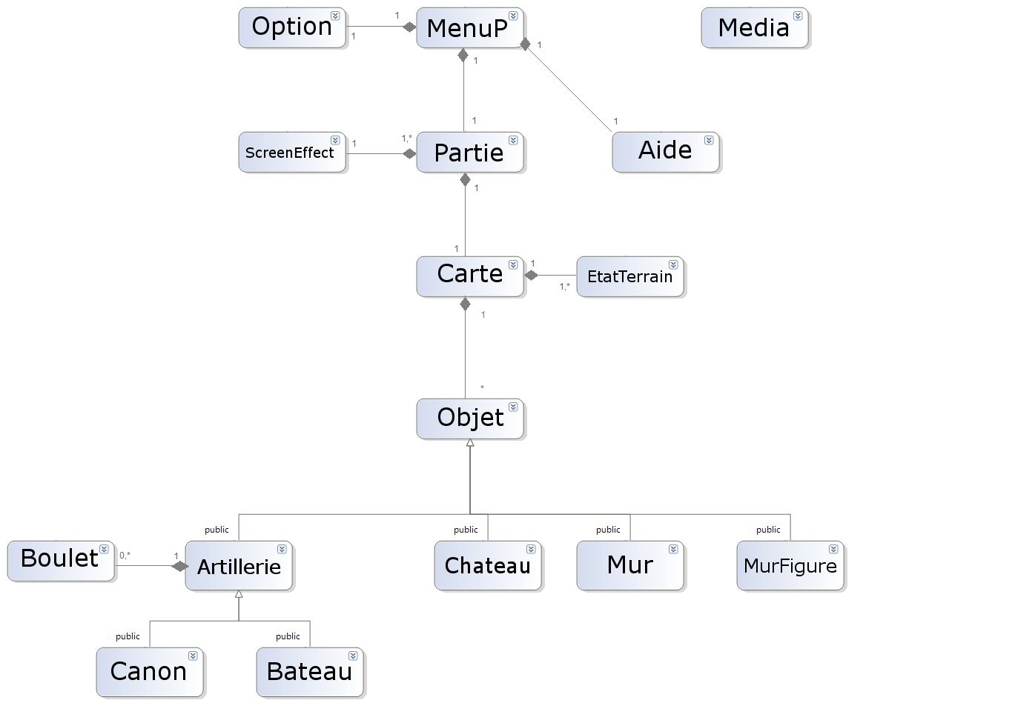
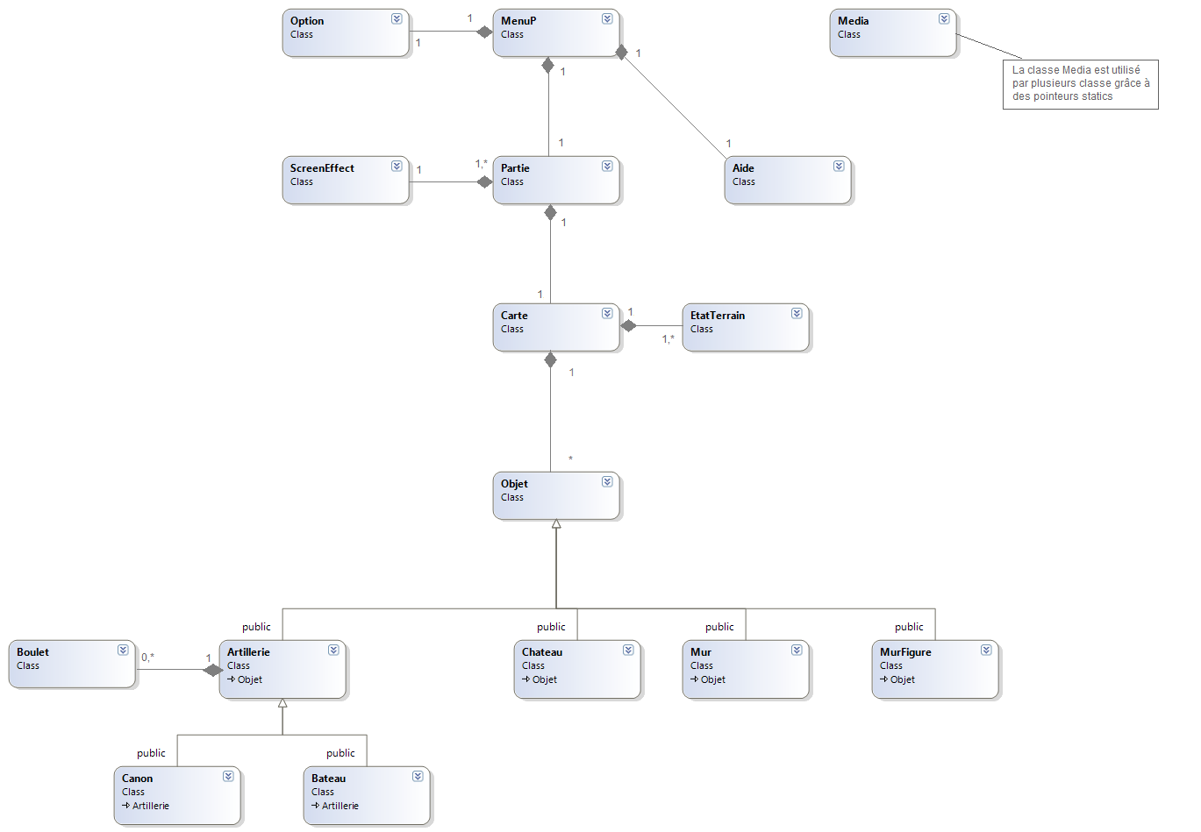
Modélisation
Notes:
Voici la modélisation du programme représenté par ce diagramme UML de classe.
Nous pouvons voir sur ce diagramme, la classe « principale » Partie. Cette classe représente une partie du jeu.
Elle contient une Carte, et qui contient elle-même les Objet de notre partie:
- Canon
- Bateau
- Château
- Mur
…
Ces objets hérite de la classe « Objet », auquel nous avons ajouter le polymorphisme.
En outre, vous pouvez voir ici la classe « MenuP » qui represente le menu principale. Cette permet d’accéder aux options et à leurs configuration, à l’aide et de lancer une partie.
Enfin, la classe media, contient tous les media du programme. Ceci comprend, les images, les sons, et les fonts.
Ces media sont utilisés par la SFML dans toutes les autres classes.

Slide 9
Architecture
Jeu
Interface Graphique
Logique
Fichier de configuration
Notes:
reprensation simplifiée arch prog
centre: logique
-> réagi fonction de la conf (ex: les raccourcis clavier pour jouer peuvent être modifiés)
la logique génère grâce a la SFML la GUI
ET POUR FINIR Cette GUI permet à l'user d'interagir ac la logique du jeu (placer un mur, tirer boulet)

Slide 10
Ajout
Menu Options
Choix entre Souris / Clavier
Musique
Niveaux de Difficulté
Menu Aide
Multiplateforme
Éditeur de carte (À venir)
Thème (À venir)

Slide 11
Environnement de Travail
Nos outils, notre organisation

Slide 12
Environnement
Langage utilisé
C++
Utilisé pour le jeux vidéo
Orienté objet
Bibliothèque
SFML
Gestion multimédia
Multiplateforme
Orientée objet
Documentation complète

Slide 13
Environnement
Logiciels
Visual Studio 2010
NetBeans
Xcode
Photoshop
Subversion
Systèmes d’exploitation
Windows 7
Debian Squeeze
Mac Os X 10.6

Slide 14
Répartition
Répartition équitable
Réfléchie
Basée sur la modélisation
Développement en parallèle
Notes:
Au niveau de la répartition du travaille,
En s’appuyant sur l’analyse et la modélisation de la problématique, nous nous sommes répartie équitablement le travaille
Cette répartition des tâche nous a permit de réaliser un développement des différentes classes du jeu simultanément, réduisant ainsi le temps de développement

Slide 15
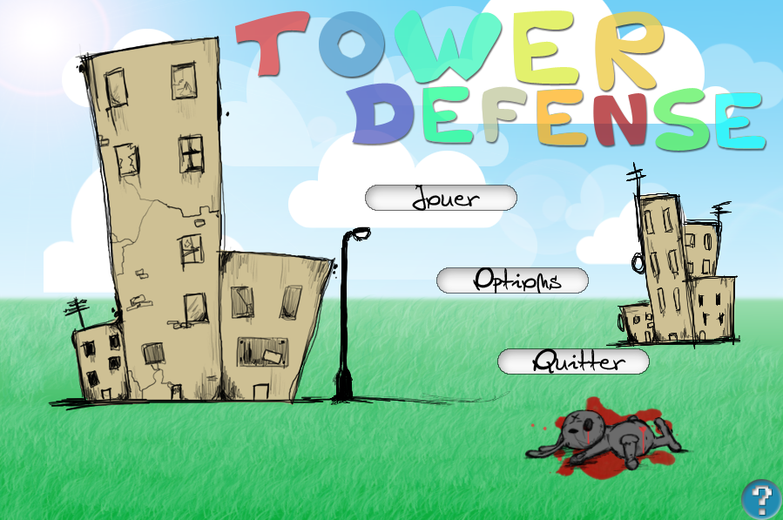
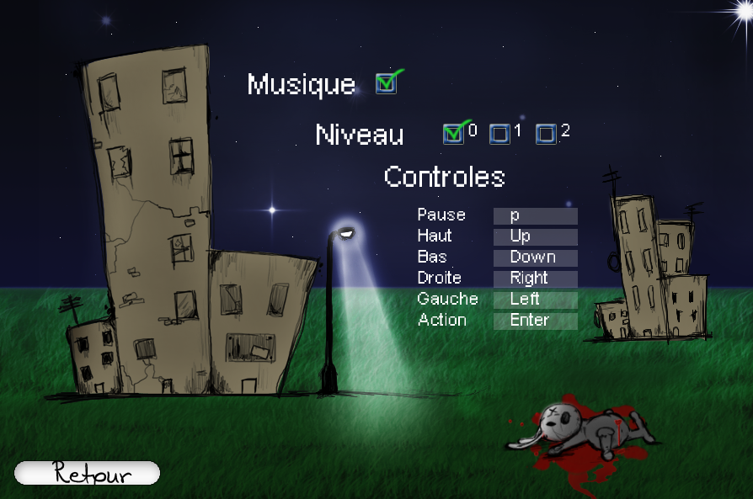
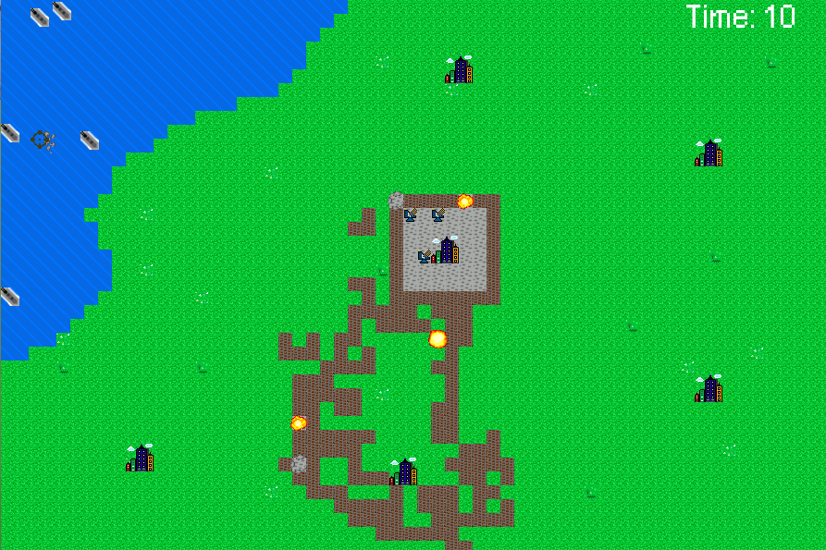
Démonstration

Slide 16
Conclusion

Slide 17
Conclusion
Réponse aux attentes du client
Stabilité, performance
Multiplateforme
Développé avec des Outils professionnels
Notes:
Pour conclure cette présentation, voici les points à retenir:
- La solution respecte parfaitement le cahier des charges et répond donc aux attentes du client.
- La solution offre une importante stabilité et de bonne performance, augmentant ainsi l’expérience de l’utilisateur
- La solution est disponible sur windows, linux et mac
- La solution a été développé avec des outils professionnels, utilisé en entreprise, garantissant sa qualité

Slide 18
Questions
Avez vous des questions ?

